Slide 1

ÂM NHẠC LỚP 1

Slide 2
Chủ đề 1: ÂM THANH KÌ DIỆU
Tiết 3: HÁT: VÀO RỪNG HOA
ĐỌC NHẠC: BẬC THANG ĐÔ – RÊ – MI

Slide 3
HÁT: VÀO RỪNG HOA

Slide 4








Slide 5




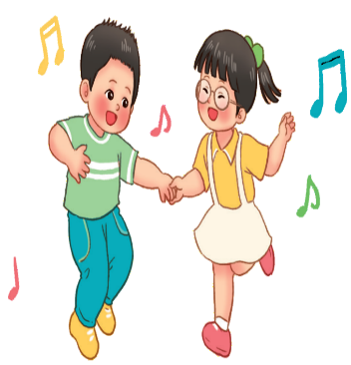





VÀO RỪNG HOA
Nhạc và lời : Việt Anh
Cầm tay nhau cùng đi chơi đi khắp nơi hái bông hoa tươi.
Vào đây chơi rừng hoa tươi chim líu lo hót nghe vui vui.
Vào rừng xem hoa nghe tiếng chim rừng reo ca.
Tìm vài bông hoa cùng hái đem về nhà.

Slide 6
VÀO RỪNG HOA
Nhạc và lời : Việt Anh
Cầm tay nhau cùng đi chơi đi khắp nơi hái bông hoa tươi.
Vào đây chơi rừng hoa tươi chim líu lo hót nghe vui vui.
Vào rừng xem hoa nghe tiếng chim rừng reo ca.
Tìm vài bông hoa cùng hái đem về nhà.

Slide 7
Trò chơi “Nghe giai điệu đoán tên bài”

Slide 8
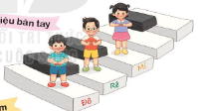
ĐỌC NHẠC: BẬC THANG ĐÔ – RÊ – MI

Slide 10
HÁT KẾT HỢP VẬN ĐỘNG THEO NHỊP

Slide 11
Trò chơi: Cây cao bóng thấp

Slide 12

ĐỌC NHẠC: BẬC THANG ĐÔ – RÊ - MI
MI
RÊ
ĐÔ

Slide 13
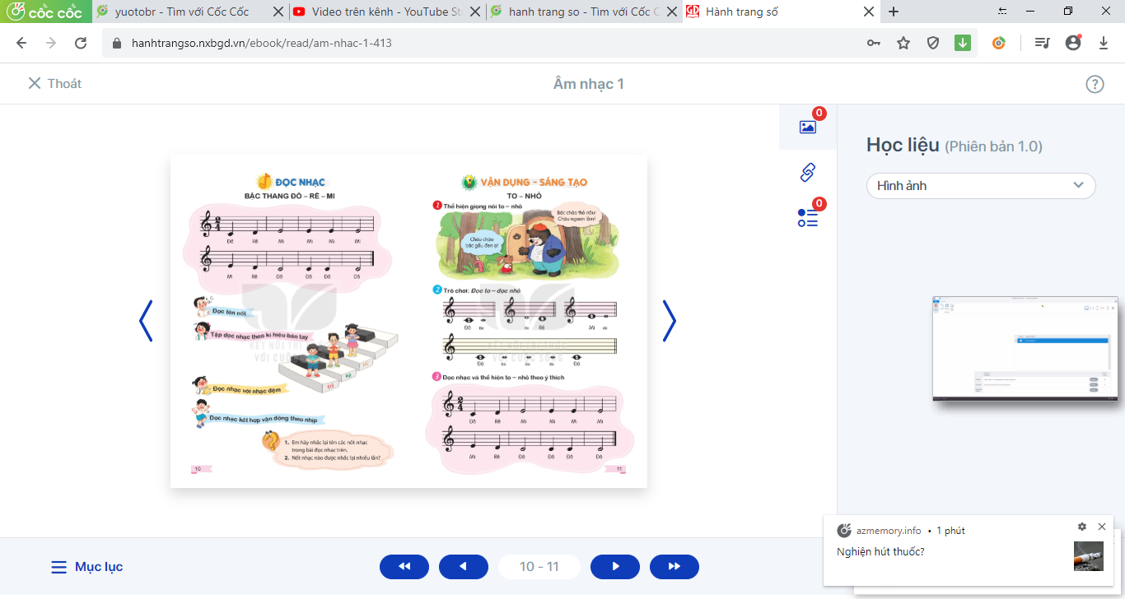
ĐỌC NHẠC: BẬC THANG ĐÔ – RÊ - MI

Slide 14
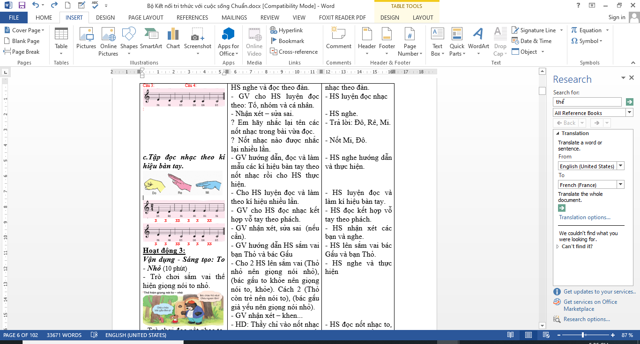
ĐỌC NHẠC: BẬC THANG ĐÔ – RÊ - MI
ĐÔ RÊ MI MI MI MI
MI RÊ ĐÔ ĐÔ ĐÔ ĐÔ

Slide 15
HÁT KẾT HỢP VẬN ĐỘNG VẬN ĐỘNG THEO NHỊP

Slide 16
VÀO RỪNG HOA
Nhạc và lời : Việt Anh
Cầm tay nhau cùng đi chơi đi khắp nơi hái bông hoa tươi.
Vào đây chơi rừng hoa tươi chim líu lo hót nghe vui vui.
Vào rừng xem hoa nghe tiếng chim rừng reo ca.
Tìm vài bông hoa cùng hái đem về nhà.

